Slide 1
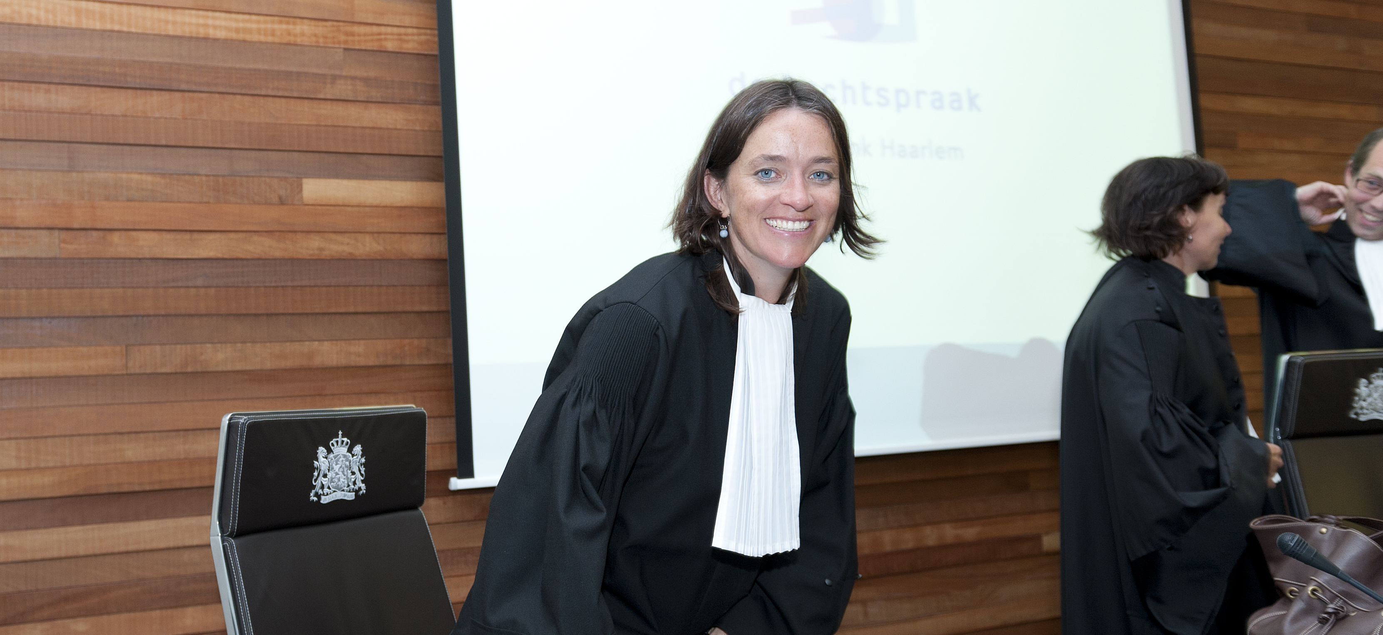
ProDemos schuift aan
Ontmoet de rechter

Slide 2
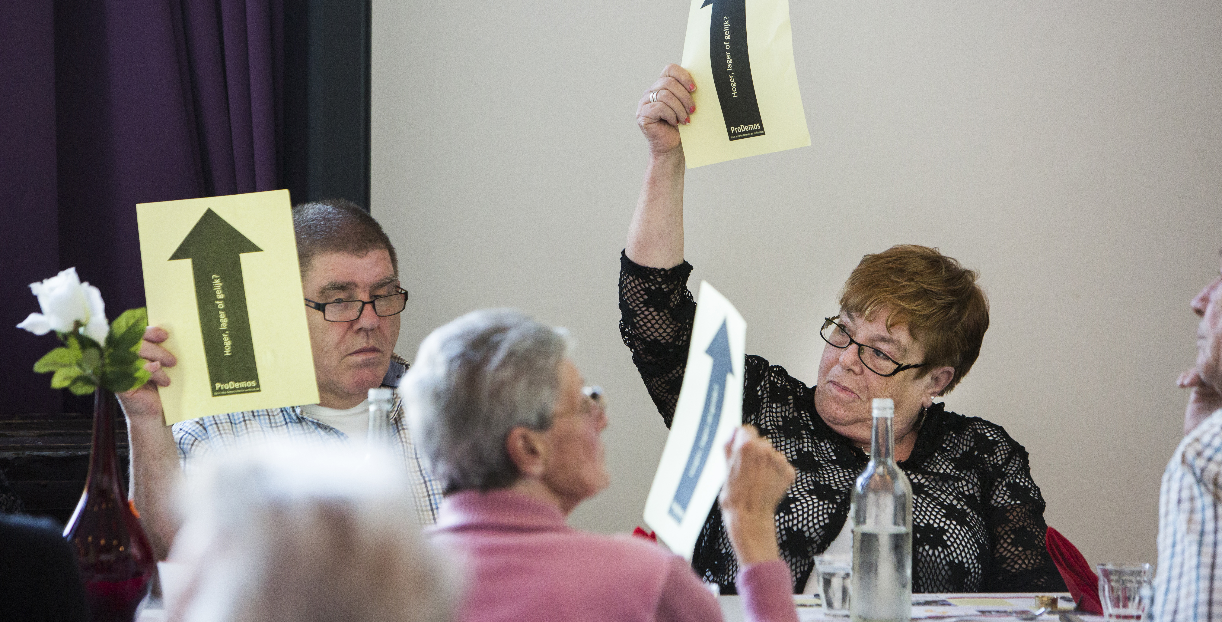
Hoger of Lager?

Slide 3
Hoger of Lager?
Hoger of Lager?
Ferdinand heeft ingebroken in een huis en heeft een laptop en volle portemonnee meegenomen. Hij kon de laptop meteen verkopen. De laptop is daardoor niet meer terug te vinden. De eigenaar is hier erg verdrietig over: op de laptop stonden veel familiefoto’s.

Slide 4
Hoger of Lager?
Hoger of Lager?
Ferdinand was dronken tijdens de inbraak. Hierdoor dacht hij niet goed na over wat hij deed.

Slide 5
Hoger of Lager?
Hoger of Lager?
Het is niet de eerste keer dat Ferdinand heeft ingebroken. Hij is al een keer veroordeeld voor inbraak.

Slide 6
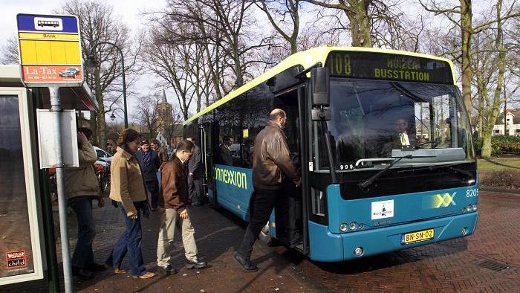
Hoger of Lager?
Hoger of Lager?
Ferdinand is net begonnen met een baan als buschauffeur. Bij een gevangenisstraf raakt hij deze baan kwijt.

Slide 7
Hoger of Lager?
Hoger of Lager?
Ferdinand is zwakbegaafd. Hij heeft een IQ van 75.

Slide 8
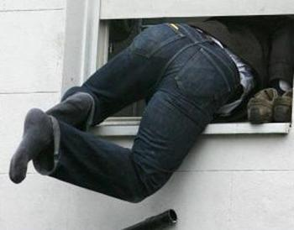
Hoger of Lager?
Hoger of Lager?
De bewoners waren thuis tijdens de inbraak. Ze zijn erg geschrokken.

Slide 9
Hoger of Lager?
Hoger of Lager?
Ferdinand is erg gelovig.

Slide 10
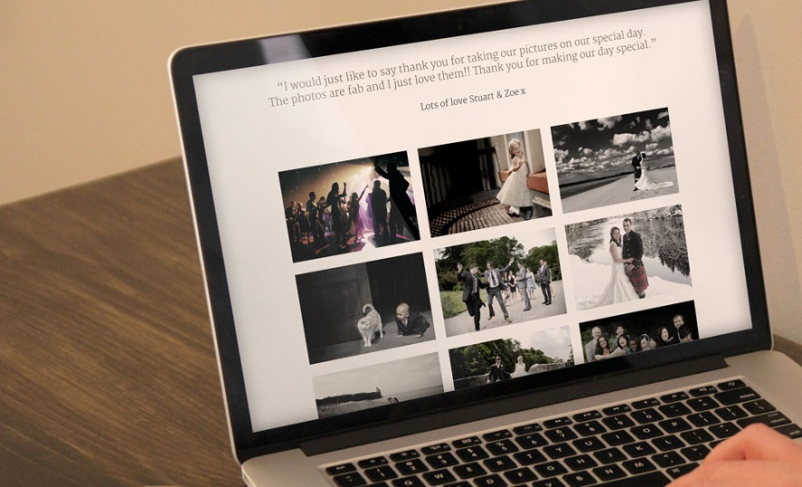
Hoger of Lager?
Hoger of Lager?
Op de laptop stonden trouw- en geboortefoto’s, die nergens anders opgeslagen waren.

Slide 11
prodemos.nl

